Slide 1
科技论文的读和写
刚开始进入课题的时候应该如何查找文献

Slide 2
科学研究的基本步骤
背景调查（选题）
应用领域和数据准备（数据）
重复性实验（前人的工作验证）
发现问题，恰当的问题分解
想办法解决问题（文献再查阅和再实验）
创新性实验和结果
撰写论文

Slide 3
背景调查（选题）
充足资料的收集，课题背景
课题的来龙去脉，应尽可能从网上、图书馆开展调研。
例如：“模糊聚类分析”——什么时候开展研究？为什么要开展？这个领域有哪些代表人物？至今研究分几个阶段，每个阶段的特色？目前达到什么水平？应用哪些仪器设备和药品？还存在哪些问题？做到心中有数。

Slide 4
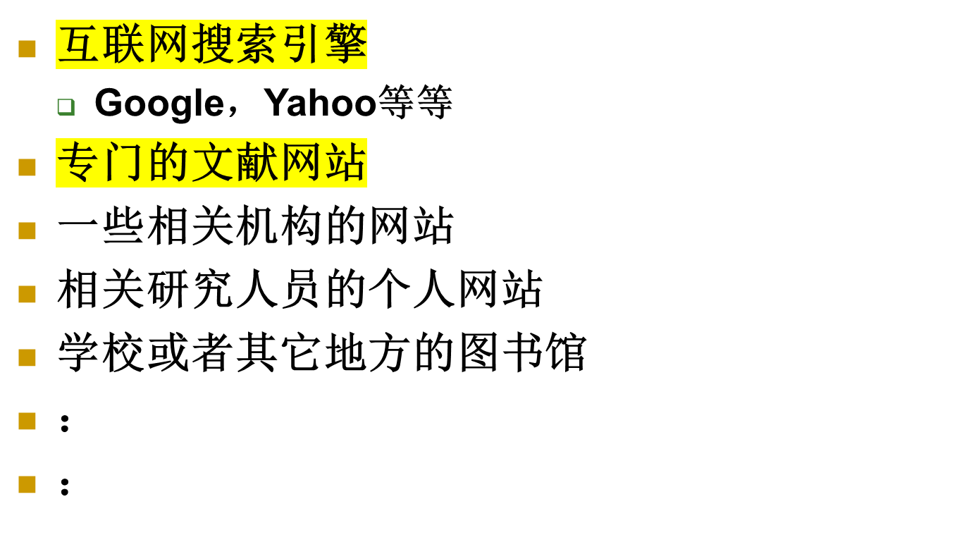
到哪里查找资料

Slide 5
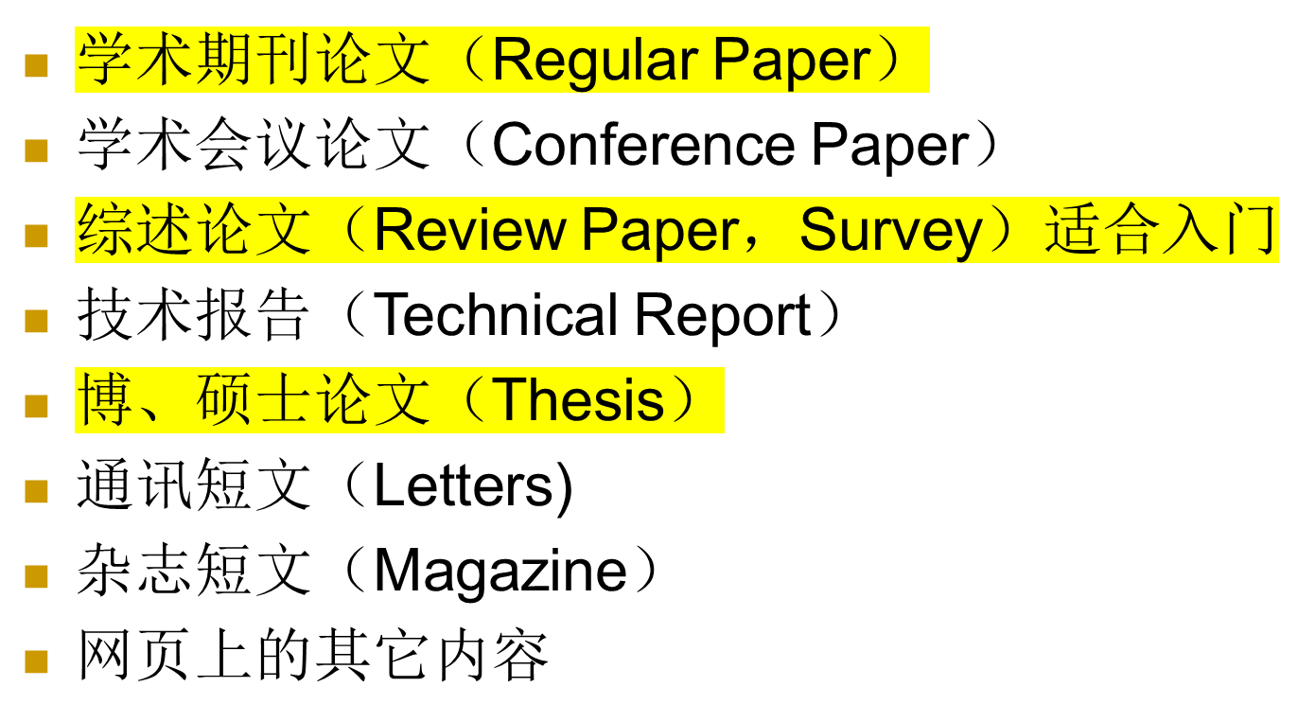
查找什么资料（文献分类）

Slide 6
什么资料比较好
按是否索引
  SCI, EI，ISTP
按期刊或者会议档次
  口碑和分级
  Impact Factor
按作者知名度或者水平
  主观和经验
按文章的知名度或者水平
  和你的相关程度
按出版社或者机构的可信度和知名度

Slide 7
出版论文比较知名的国际出版社
Acdamic Press USA
ACM USA
Elsevier UK
IEEE USA
Oxford Press UK
Pergamon UK Belong to Elsevier
Prentice Hall USA
SPIE USA
Springer Germany

Slide 8
到哪里去查
顺藤摸瓜
  论文名称—期刊名称—出版社名称
  作者名称—作者网站—作者的其它论文
电子数据库哪里有
  西大，西电，西工大，交大
  国内一流大学
  港澳，国外
没有电子数据库的书籍哪里有
  复印或者扫描
  问原作者要
  看原作者的后续文章
中国计算机学会网站 ：http://www.ccf.org.cn/c/2016-12-27/569124.shtml

Slide 9
电子数据库
期刊
    IEL, Elsevier ScienceDirect, Kluwer Online, NEC ResearchIndex, IEICE Trans. Series.
会议
  IEEE等
  会议网站
  会议论文集（Proceedings）
博硕士论文
  学校网站，个人网站

Slide 10
我到底想找哪些文献
通过关键词
  关键词注意随时扩充
通过主要文献为线索
  参考文献
通过作者展开的相关工作
  哪些是和你相关的人
通过相关的期刊
  什么是相关期刊
通过相关的会议
  什么是相关会议

Slide 11
找到的文献应该怎么整理
文件夹分级
  一定要分门别类的存储
文件名
  名称一定要有时间，期刊，作者名和文章名简写
定期清除和整理
建立数据库进行数据整理
  期刊，会议，论文，作者，出版社，机构，网站等等

Slide 12
在整理文献的时候应该顺便做的工作
背景知识记录
  一些定义，术语（中英文），关键词等
  一些发展的结果和存在问题等
  发展历史等
了解相关的
  期刊
  会议
  作者
  及查找这些文献源的方法

Slide 13
作业
请每人提交你所从事课题的
  主要相关期刊
    在哪里查找
  主要相关会议（同上）
    在哪里查找
  主要哪些机构在从事这个工作
  最牛的人是哪些
  主要的相关术语和关键词的中英文对照
  自己创建的数据库或者文件（比如endnote）

